Slide 1
Praktisk bruk av EndNote
Bibliotek for medisin og helse Oktober 2015 post@bmh.ntnu.no

Slide 2
Hva er viktig når du oppretter ditt bibliotek I
* Lag kun ett bibliotek – bruke gruppefunksjonen hvis du har mange referanser.
* Et bibliotek består av to enheter:
- Biblioteksfila - Datamappe
Disse må ligge i samme mappe og du skal la disse ligge i fred og ikke lagre noe i datamappa. Mister du datamappa mister du pdf-filer, grupper o.l. (men ikke referansene).
* Lag en sikkerhetskopi (File →Compressed Library) hvis du trenger å flytte biblioteket da denne funksjonen pakker begge enheten sammen.
* Husk hvor du lagrer EndNotebiblioteket.
Er du usikker: Søk etter .enl filer via filsøk
* EndNote vil alltid forsøke å åpne sist brukte bibliotek. Endres plassering, får du feilmelding. Åpne via File → Open → Open Library
* Ha biblioteket ditt på eget serverområde (M), så ha du tilgang både hjemme og på jobb.
* Ikke åpne biblioteket fra minnepinne eller fra skytjenester (Dropbox, Box etc.)!

Slide 3
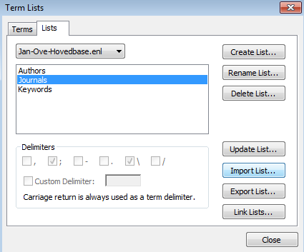
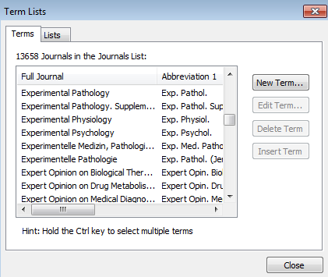
Hva er viktig når du oppretter ditt bibliotek II
Mange biomedisinske tidsskrifter ønsker standard Index Medicus forkortelser på tidsskriftnavn i referanselista.
Importer kun ei tidsskriftliste og gjør dette før du legger inn referanser i biblioteket ditt.
Veiledning:
https://www.ntnu.no/blogger/ub-mh/endnote-referanseverktoy/jeg-trenger-hjelp-til-a-bruke-endnote/import-av-liste-med-medisinske-tidsskriftnavn-og-forkortelser-term-list/
La du ikke inn lista når biblioteket ble opprettet – sjekk denne veiledningen:
https://www.ntnu.no/blogger/ub-mh/wp-content/uploads/sites/21/2015/08/endnote_termlist2.pdf

Slide 4
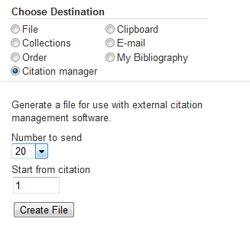
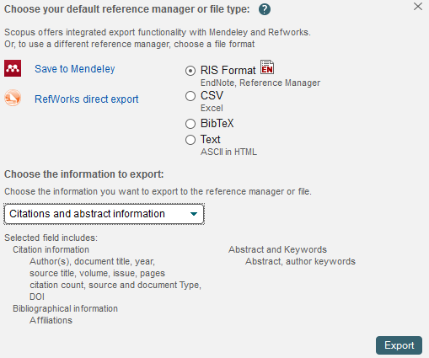
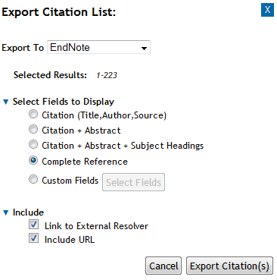
Fylle biblioteket med innhold I
Embase
PubMed
Scopus
Forsøk så langt det lar seg gjøre å finne referanser som ønskes inntatt i biblioteket i en database og bruk databasens eksportverktøy. De fleste databaser tilbyr muligheter til direkte eksport til EndNote og andre referansehåndteringsverktøy.
Sjekk likevel importerte referanser i biblioteket ditt, da ikke alle databaser gir en feilfri import. Rett i så fall opp feil manuelt etterpå.

Slide 5
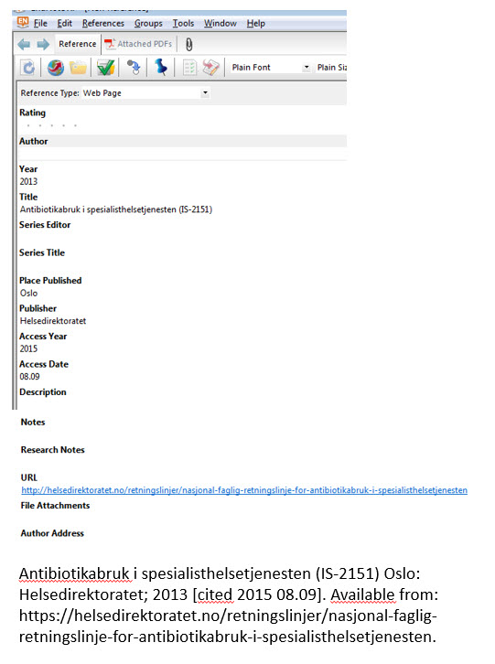
Fylle biblioteket med innhold II
Noen ganger må du legge inn referanser manuelt. Legg da inn minimum de data som du vet er nødvendig i ei referanselista. Pass på skrivefeil!
Manuell innlegging er ofte nødvendig for nettressurser og bokkapitler.

Slide 6
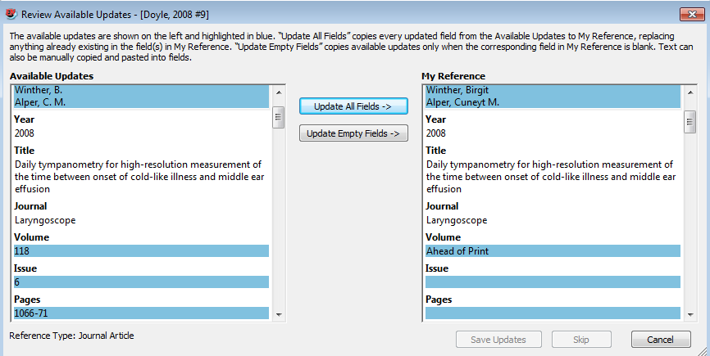
Oppdatere referanser i biblioteket
Artikler publiseres i flere "versjoner" i dag ("Corrected Proof", "Ahead of Print" o.l.) og disse versjonene er tilgjengelig for import fra PubMed. Ofte mangler disse "tidlige" versjonene informasjon som volum, hefte og sidetallsinformasjon.
EndNote kan hjelpe deg med å oppdatere denne typen referanser i biblioteket ditt (du må sitte på nett).
References → Find Reference Updates
NB! "Update All Fields" vil overskrive egne notater i f.eks. "Notes" feltet (men sletter ikke tilknyttede pdf-filer)!

Slide 7
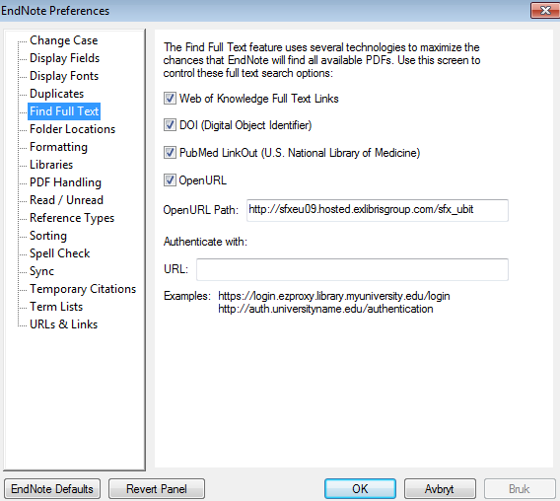
La EndNote finne fulltekst for deg
EndNote kan finne og legge til fulltekst (pdf-filer) for deg.
Du må konfigurere EndNote for at dette skal fungere optimalt.
http://sfxeu09.hosted.exlibrisgroup.com/sfx_ubit
Husk at du må sitte på NTNU- eller St. Olavsnettet for å få tilgang til abonnements-tidsskrifter (Hjemme via VPN eller via terminalserveren til DMF eller NTNU).
Du kan også legge til pdf-filer manuelt ved å åpne referansen i biblioteket ditt, høyreklikke, og velge File Attachment → Attach file og velge ønsket pdf fil.

Slide 8
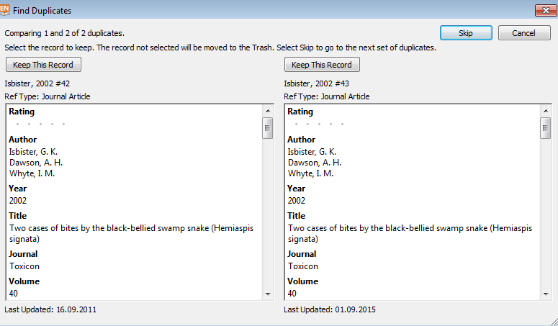
Før du begynner å skrive manus
Har du søkt i og importert referanser fra forskjellige databaser, er den en viss sjanse for at du har importert samme referanse flere ganger. Det er derfor viktig å utføre en dublettsjekk før du starter skriving av manus. Dette for å unngå at samme referanse sitert flere ganger i manus kommer flere ganger i referanselista.
EndNote har en egen dublettsjekkfunksjon (References → Find Duplicates).

Slide 9
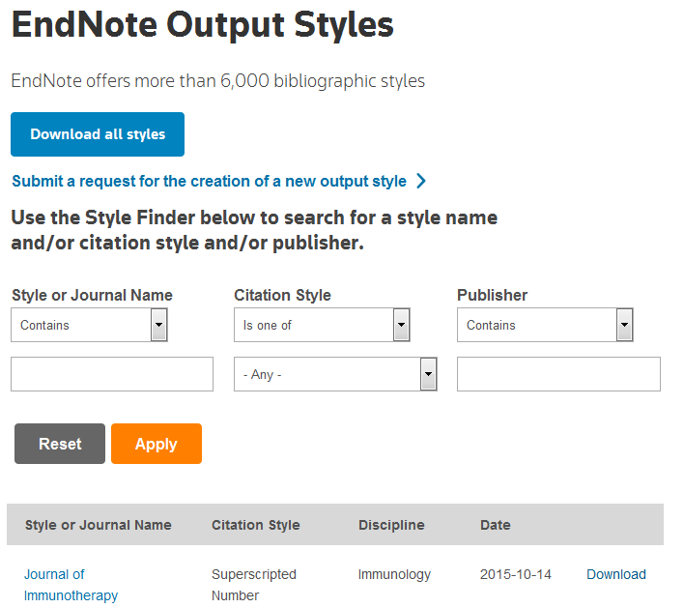
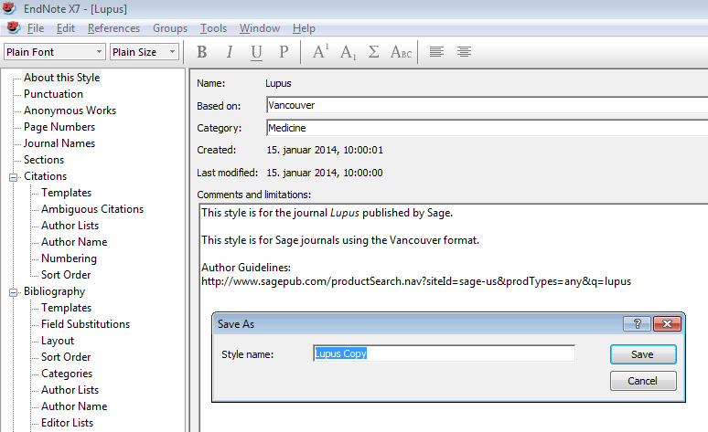
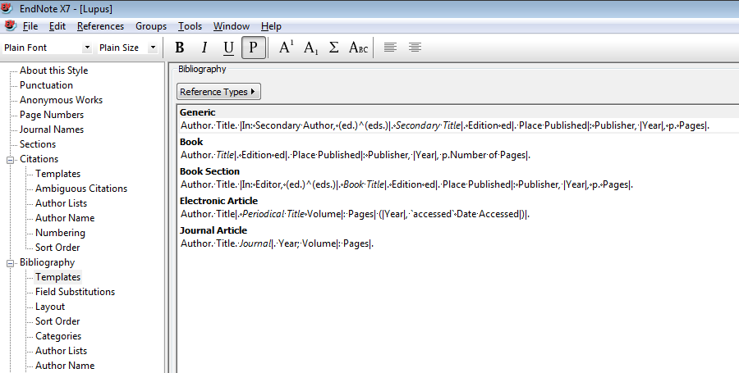
Hvordan finne korrekt stil for manuset?
EndNote leveres i utgangspunktet kun med 491 stiler, men det finnes over 6000 stiler. Ytterligere stiler kan lastes ned fra EndNotes stildatabase.
Help → EndNote Output Styles → Download → Åpne fila (noen nettlesere krever at du lagrer fila først)
Fila åpnes i EndNote → File → Save as → Fjern "Copy" fra stilnavn → Save → Lukk stilvindu
Finner du ikke en stil for ditt tidsskrift eller har stilen du velger feil i forhold til tidsskriftets krav, kan du ta kontakt med biblioteket. Vi kan lage eller justere stiler for deg.

Slide 10
EndNote bruker @£@@$$ lang tid hver gang jeg setter inn nye referanser i manuset
Har man et langt manus og/eller mange referanser og/eller mange bilder/figurer og/eller en gammel, sliten datamaskin, kan man oppleve at EndNote bruker lang tid på formatering hver gang man setter inn en ny referanse i manuset.
Er dette plagsomt, kan man slå av den automatiske formateringen av referansene slik at manuset kun formateres når man selv velger dette.
Husk at dette medfører at referansen ikke kommer med en gang i referanselista, og referansene i teksten for følgende utseende: {Isbister, 2002 #42} .
Den automatiske formatteringen slås av via EndNotemenyen i Word ("Instant Formatting is Off"). Ønsker man å formattere underveis, klikker man på "Update Citations and Bibliography". Husk å skru den automatiske formatteringen på igjen når du er ferdig ("Instant Formatting is On").

Slide 11
Manussamarbeid
Ikke sjeldent jobber flere med samme manuskript. EndNote er generelt ikke spesielt god i forhold til samarbeid. Det er helt nødvendig at alle forfattere bruker samme bibliotek når referanser settes inn i manus for at EndNote skal fungere smertefritt.
Utnevne en EndNotesjef:
Den enkleste løsningen på manussamarbeid og bruk av EndNote er at kun en av forfatterne setter inn referanser fra EndNote i manus. De andre forfatterne skriver kun inn referanser som tekst: "SETT INN REIN, 2002 HER". Og deretter setter EndNotesjefen inn referansen via EndNote.
Alle forfattere har kopi av samme bibliotek:
Er man sikker på at man har alle referanser som forventes brukt i manuset, kan man lage en kopi av biblioteket (File → Compressed Library) til hver forfatter som brukes under skriving av manus.
Husk at når tekst med EndNote-referanser fra ulike Wordfiler skal slås sammen, må alle dokumenter avformateres FØR de slås sammen. Deretter formateres det nye hoved-dokumentet. Gjøres ikke dette, risikerer man flere referanselister og referanser i teksten som lever sitt eget liv.
Bruke den nye Library Sharing funksjonen (skytjeneste)
Se egen veiledning.

Slide 12
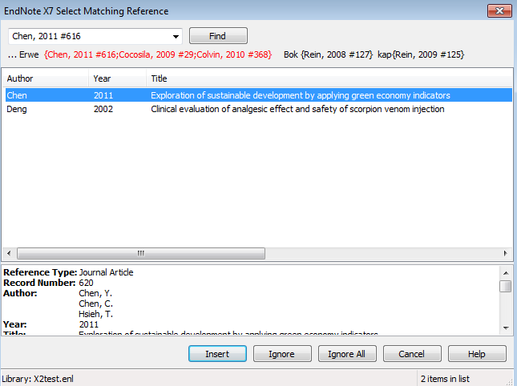
Noen referanser lar seg ikke oppdatere i manus
Dette skyldes ofte at du har slettet en brukt referanse i biblioteket, du har en dublett av referansen eller du har flere versjoner av biblioteket og bruker nå feil versjon (eller veileder eller kollega har satt inn en referanse fra sitt bibliotek i ditt manus).
Du finner slike feil ved å avformatere referansene i manus i Word (Ta alltid en sikkerhetskopi av dokumentet før du gjør dette!):
Convert Citations and Bibliography → Convert to Unformatted Citations → Update Citation and Bibliography
Følgende feilmelding vil komme for referanser som EndNote ikke finner i aktivt bibliotek:
Sett inn annen versjon av referansen hvis denne finnes (se figuren) eller klikk "Ignore" og legg inn savnet referanse på nytt i biblioteket og gjenta overnevnte prosedyre på nytt og knytt da ny versjon til biblioteket.
Ta gjerne kontakt med biblioteket hvis du har denne typen problemer.

Slide 13
Spørsmål til bibliotekets utskremte?

Slide 14
Bruk basenes hjelpfunksjoner og veiledninger hvis du står fast!
Bibliotekets informasjonsside for EndNote:
https://www.ntnu.no/blogger/ub-mh/endnote-referanseverktoy/
Ta kontakt med biblioteket hvis du trenger hjelp!
post@bmh.ntnu.no 72 57 66 80

